Slide 1





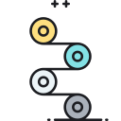


주간보고서
작품명: MBS(Multi Business Service)
소프트웨어응용학부 4학년
201501164 김민규

Slide 2
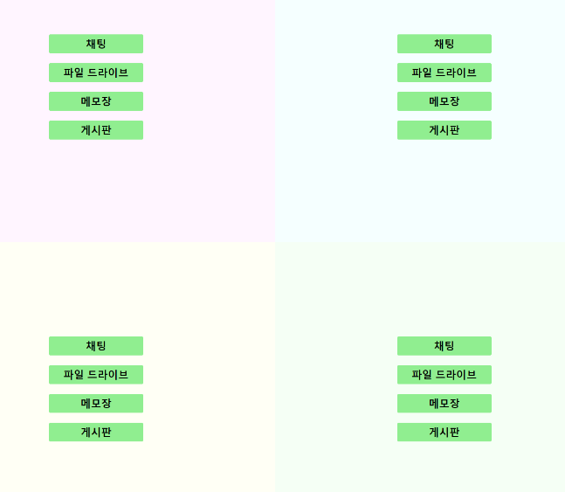
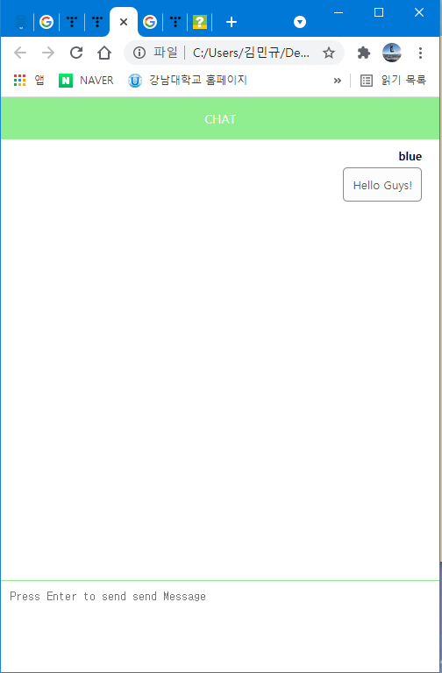
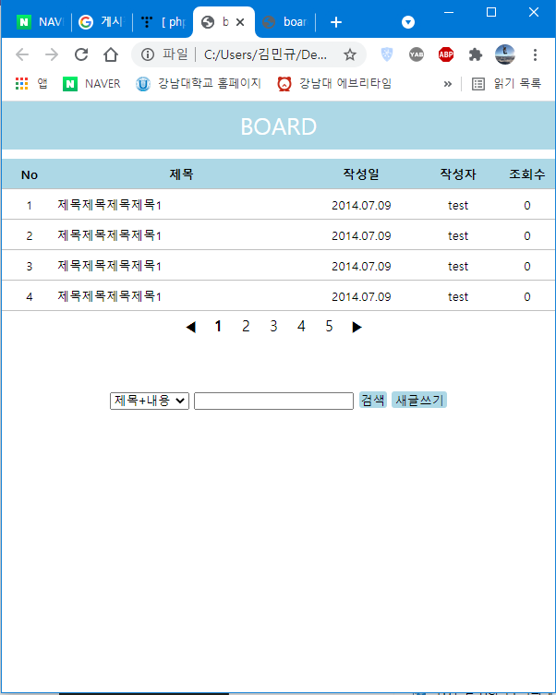
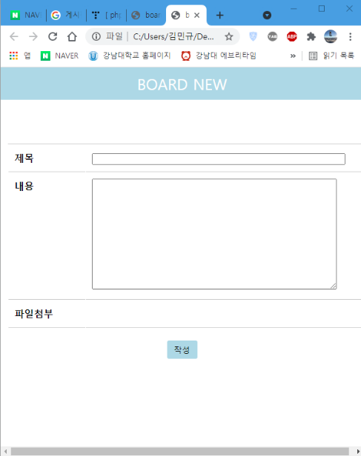
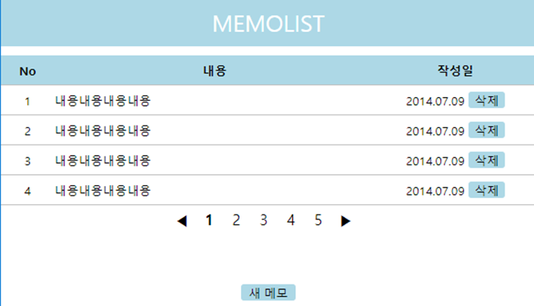
1학기차 진행 내용
인터페이스 디자인 및 프론트엔드 구현

Slide 3
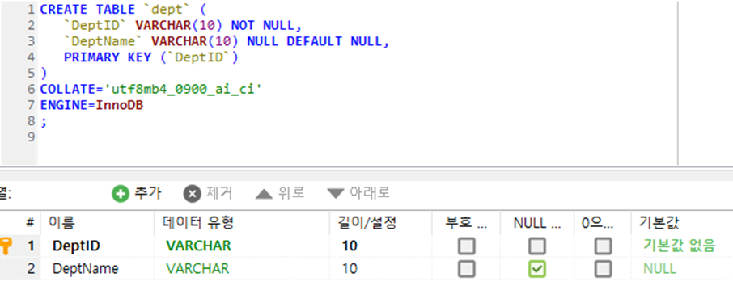
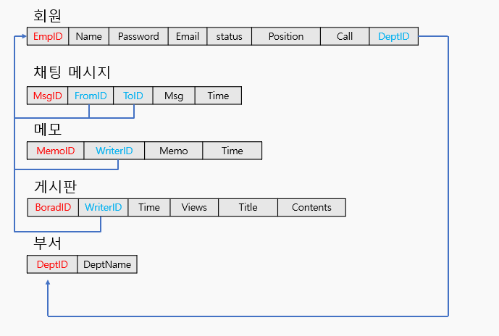
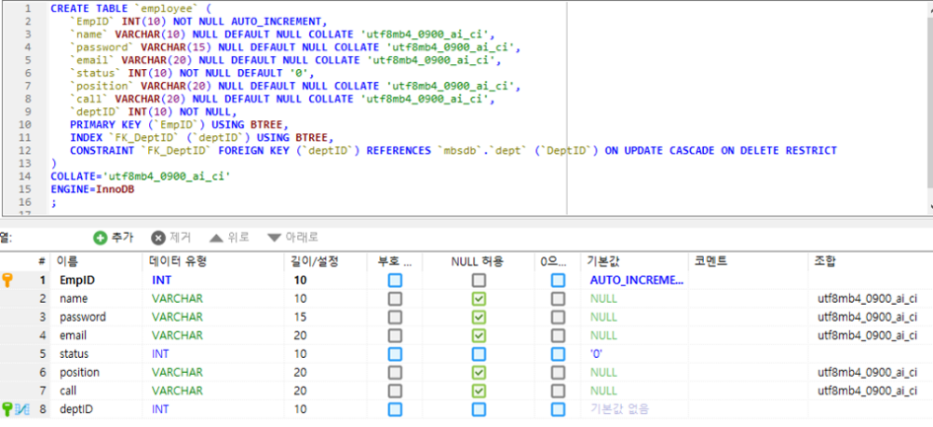
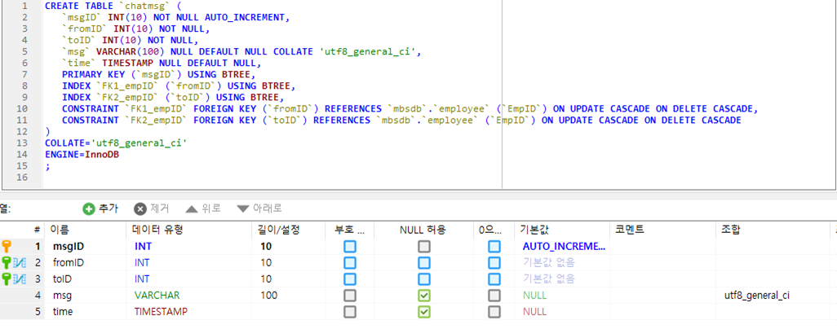
1학기차 진행 내용
DB스키마 설계 및 테이블 생성

Slide 4
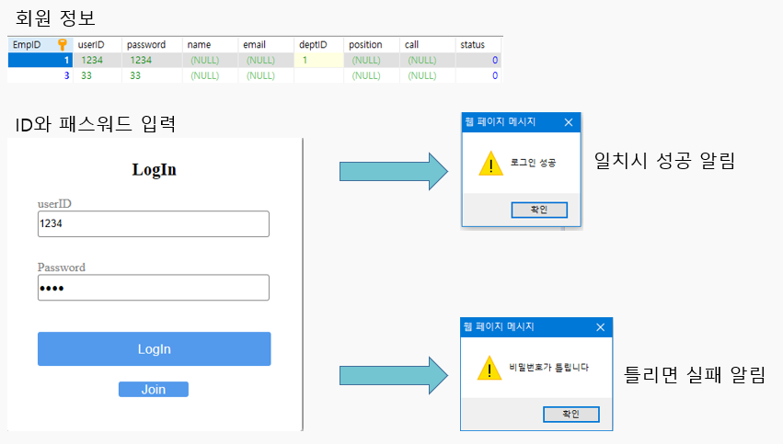
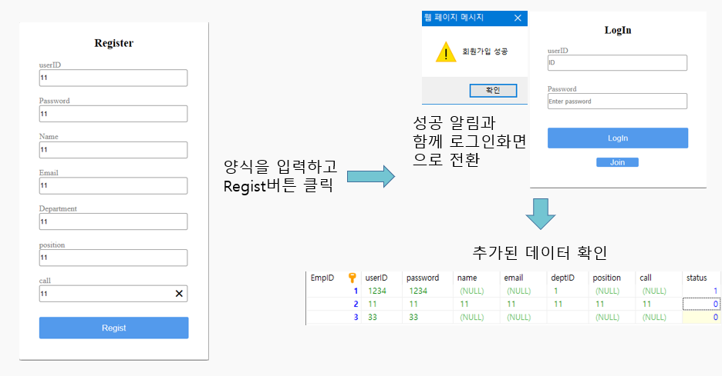
1학기차 진행 내용
DB연결 테스트

Slide 5
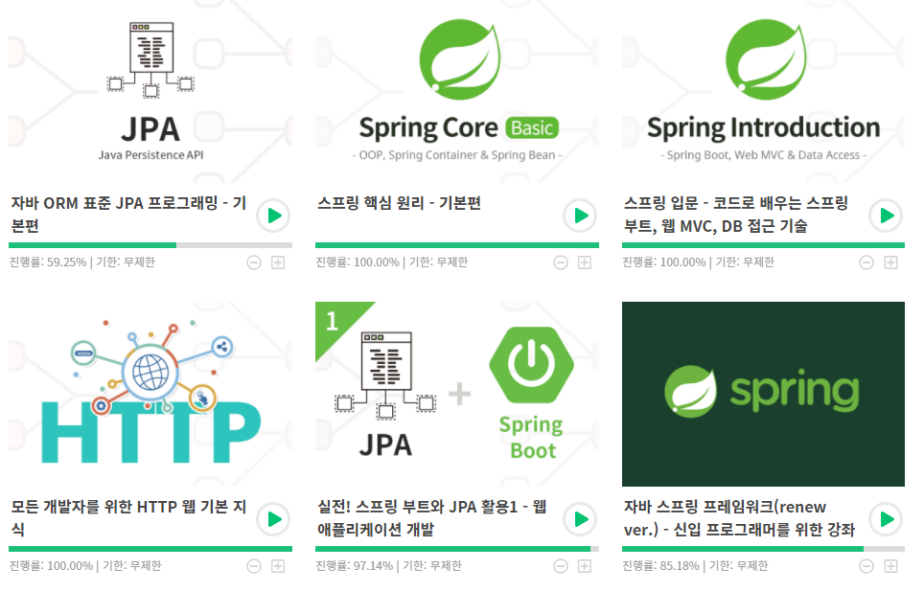
방학중 진행내용
Jsp(javascript) + JDBC ➔ Spring Framework + JPA …

Slide 6
앞으로의 진행 계획
• 스키마 개선 및 엔티티 설계
• 데이터베이스(H2 DB) 연결 및 테스트
• 컨트롤러 기능 구현
• 프론트엔드 개선
• 작품 최종 수정 및 개선

Slide 7
감사합니다

